Slide 1
高级图像处理
研究生课程
路锦正
西南科技大学信息工程学院
Email: lujinzheng@163.com
Phone: 18381695398
Office-room:综合楼4-23

Slide 2
第六章 图像编码与压缩
C6 Image coding and compression

Slide 3
主要内容
编码及信息论概述
行程编码
LZW编码
霍夫曼编码
预测编码
变换编码
压缩标准简介

Slide 4
一、编码及信息论概述
1、图像压缩的必要性
数字图像通常要求很大的比特数，这给图像的传输和存储带来一定的困难。要占用很多的资源，花很高的费用。
如一幅512×512的灰度图像的比特数为：
512×512×8 = 2,097,152 bit=256k。
再如一部90分钟的彩色电影，每秒放映24帧。把它数字化，每帧512x512象素，每象素的R、G、B三分量分别占8 bit，总比特数为：
90×60×24×3×512×512×8bit=97,200M。

Slide 5
一、编码及信息论概述
如一张CD光盘可存600兆字节数据，这部电影图像（不包括声音）就需要160张CD光盘用来存储。
因此，对图像数据进行压缩显得非常必要。
本章讨论的问题：在满足一定条件下，能否减小图像bit数，以及用什么样的编码方法使之减少。

Slide 6
一、编码及信息论概述
编码是用符号数码元素表示信号、消息或事件的过程。图像编码是研究图像数据的编码方法，期望用最少的码字表示信源发出的图像信号，使数据得到压缩，减少图像数据占用的信号空间和能量，降低信号处理的复杂程度。
这里的信号空间是指：
物理空间—存储器、磁盘等数据存储介质；
时间空间—传输给定消息集合所需要的时间；
频谱空间—传输给定消息集合所需要的带宽。

Slide 7

鼠标指向图像，按右键，选“播放”
FLASH
一种发型可以代表一种信息。
Notes:
Matlab
-matlab
more examples\coder\decoder

Slide 8
一、编码及信息论概述
图像编码主要是研究信源编码。人类社会已全面进入信息时代，从而引起“信息爆炸”。数据压缩特别是图像信息数据压缩，其社会效益和经济效益将越来越明显，未来的图像通讯、多媒体技术和目标识别等领域对数据处理速度、存储容量都提出新了的要求，
因此，图像数据压缩是必要的。

Slide 9
一、编码及信息论概述
2、图像压缩的可能性
图像中像素灰度出现的不均匀性，造成图像信息熵冗余，即用同样长度比特表示每一个灰度，则必然存在冗余。
图像能量在变换域内分布的不均匀性，比如大部分能量集中在低频部分，而小部分能量集中在高和较高的频率部分。
图像像素灰度在时间和空间上的相关性造成信息冗余。

Slide 10
一、编码及信息论概述
数据冗余包括：
空间冗余，邻近像素灰度分布的相关性很强；
频间冗余，多谱段图像中各谱段图像对应像素之间灰度相关性很强；
时间冗余，序列图像帧间画面对应像素灰度的相关性很强。

Slide 11
例析1：
如果用8 bit表示下面图像的像素，我们
就说该图像存在着编码冗余，因为该图像
的像素只有两个灰度，用1 bit即可表示。

Slide 12
例析2：
  由于任何给定的像素值，原理上都可以通过它的邻居预测到，单个像素携带的信息相对是小的。
  对于一个图像，很多单个像素对视觉的贡献是冗余的。这是建立在对邻居值预测的基础上。
  如：原图像数据：250 253 251 252 250 40bit。
  压缩后数据：250 3 1 2 0 14bit。

Slide 13
一、编码及信息论概述
应用环境允许图像有一定程度失真
(1)接收端图像设备分辨率较低，则可降低图像分辨率；
(2)根据人的视觉特性对不敏感区进行降分辨率编码（视觉冗余）；
(3)应用方关心图像区域有限，可对其余部分图像可采用空间和灰级上的粗化；
(4)对于识别，图像特征抽取和描述也是数据压缩。

Slide 14


例析1：
视觉心理冗余：
一些信息在一般视觉处理中比其它信息的相对重要程度要小，这种信息就被称为视觉心理冗余。
33K
15K

Slide 15
一、编码及信息论概述
3、图像编码分类
图像编码方法有许多，但从信息是否失真角度来看，可以分作两大类：
无失真编码（无损压缩、可逆压缩）是一种经编、解码后图像不会产生失真的编码方法。可重建图像，但压缩比不大；
有失真编码（有损压缩、不可逆压缩）解码时无法完全恢复原始图像，压缩比大但有信息损失。
失真是指编码输入图像与解码输出图像之间的随机误差；压缩比指原图像比特数与压缩后图像比特数之比。

Slide 16
一、编码及信息论概述
图像压缩方法
统计编码
预测编码
变换编码
行程编码
ＬＺＷ编码
哈夫曼编码
算术编码
其他
无损预测
有损预测
其他
ＫＬＴ编码
ＤＣＴ变换
其他
无损压缩
有损压缩

Slide 17
一、编码及信息论概述
传统的图像编码方法有脉码调制、量化算法、空间和时间亚采样编码、熵编码、预测编码、变换编码、矢量量化和子带编码等。
新型编码技术包括第二代图像编码方法、分形编码、基于模型的编码和小波变换编码等。
总之，图像编码是从不同角度消除图像数据中的冗余，减少表示图像所需的比特数，或平均比特数，实现数据压缩。

Slide 18
一、编码及信息论概述
4、信息量和熵
信息量：从N个相等可能发生的事件中，选出其中一个事件所需的信息度量，称为信息量。

Slide 19
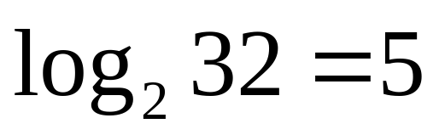
例析2：
要辨识1到32中选定的某一个数，可先提问：“是否大于16？”，得到回答就消去半数可能事件。每提问一次得到回答，可以得到1bit信息量（二进制位）。这里共需5次，因此所需的信息量为：

Slide 20


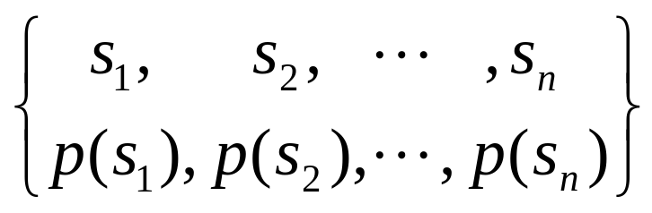
一、编码及信息论概述
信源的定义：信源指能够产生信息的事物。
在数学上，信源是一概率场 ，若信源可能产生的信息是 ，这些信息出现的概率分别是 ，则该信源可表示为：

Slide 21
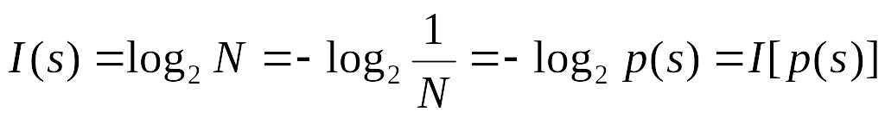
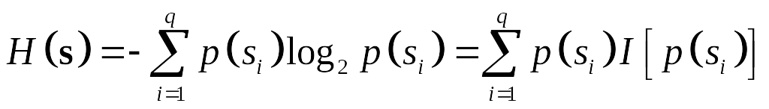
一、编码及信息论概述
信息量：从N个数选定一个数s的概率为p(s)，且等概率，p(s)=1/N。
熵：设信源符号表为 s={s₁, s₂, … , s_{q}}，其概率分布为P(s)={p(s₁), p(s₂), … , p(s_{q})}，则信源的熵为：

Slide 22
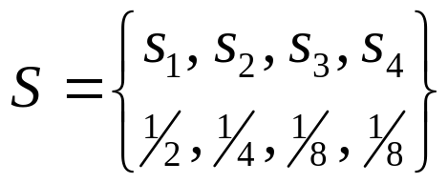
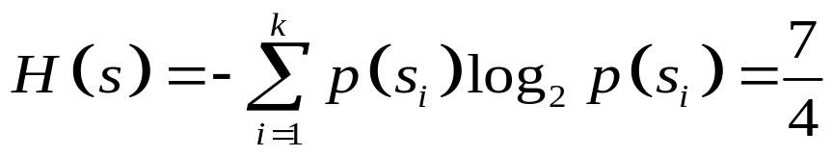
一、编码及信息论概述
编码应用中，熵表示信源中消息的平均信息量。在不考虑消息间的相关性时，是无失真代码平均长度比特数的下限。
例：信源
说明该信源编码平均码长最短情况下为7/4，不能再小，否则就会引起错误。而平均码长比此数大许多时，就表明还有待改进。

Slide 23
一、编码及信息论概述 4.14
4、信息量和熵
熵的性质：
(1) 熵是一个非负数，即总有H(s)≥0。
(2) 当其中一个符号s_{j}的出现概率p(s_{j})=1时，其余符号s_{i}(i≠j)的出现概率p(s_{i}) =0，H(s)=0。
(3) 当各个s_{i}出现的概率相同时，则最大平均信息量为log₂ q。
(4) 熵值总有H(s) ≤ log₂ q。

Slide 24
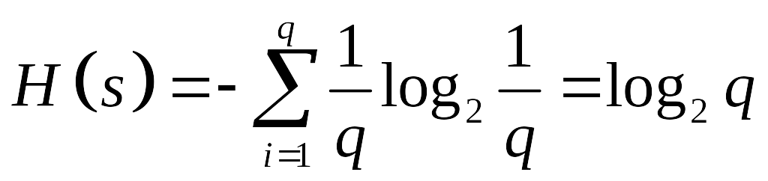
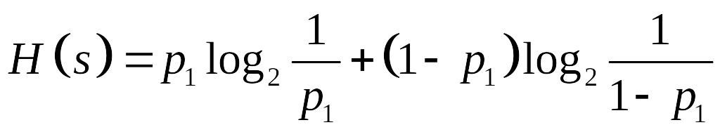
一、编码及信息论概述
图像的熵
(1) s作为灰度，共q级，出现概率均等时，p(s_{i})=1/q，
(2)当灰度只有两级时，即s_{i} = 0, 1，且0出现概率为p₁，1出现概率为p₂=1- p₁ ，其熵：

Slide 25
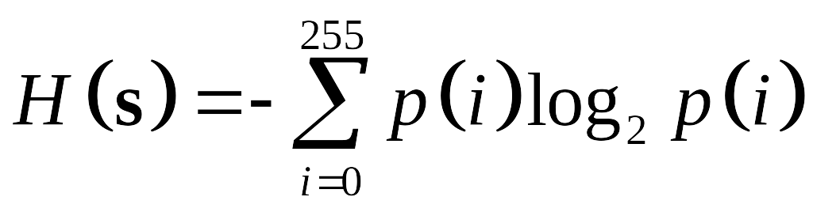
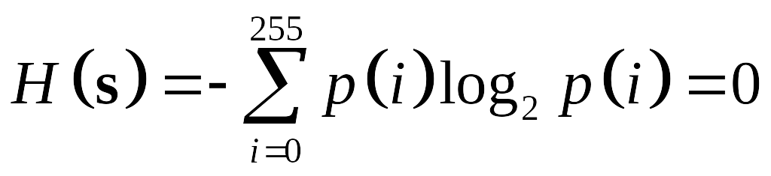
一、编码及信息论概述
图像的熵
(3)对８位图像，s作为灰度，共256级，其熵为：
(4)当图像由单一灰度级组成时（即灰度均匀分布图像）, 其熵为：

Slide 26



一、编码及信息论概述
5、信息编码过程
编码器是用符号集中的符号构成输出代码，并建立输入信号单元与输出代码的对应关系。如下图所示：
编码器
消息集合
输出代码
符号集 符号(码元)

Slide 27
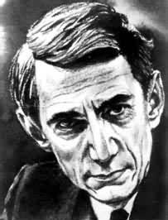
一、编码及信息论概述
6、无失真编码定理
Claude Shannon(1916-2001)
可以证明，在无干扰的条件下，存在一种无失真的编码方法，使编码的平均长度 L与信源的熵H(s)任意地接近，即
L=H(s)+ε
其中ε为任意小的正数，但以H(s)为其下限，即L≥H(s)，这就是香农(Shannon)无干扰编码定理。

Slide 28
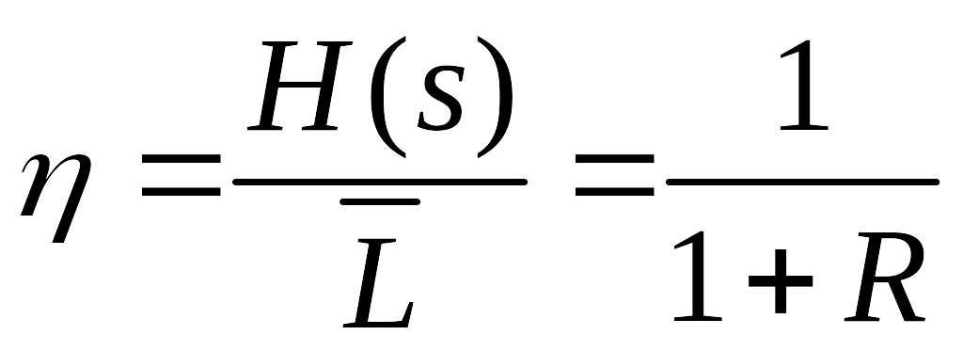
一、编码及信息论概述
(1) 编码效率
编码效率定义为：
冗余度接近于0，或编码效率接近于1的编码称为高效码。

Slide 29
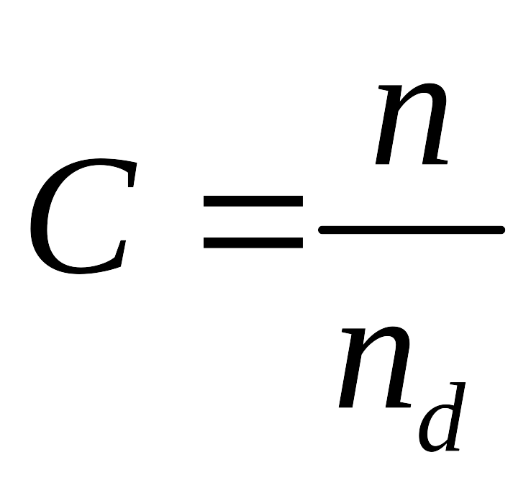
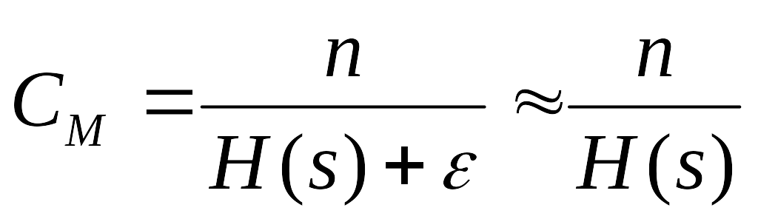
一、编码及信息论概述
(2) 压缩比
若原始图像的平均比特率为n，编码后的平均比特率为n_{d}，则压缩比C定义为：
由Shannon定理，无失真编码最大可能的数据压缩比为：

Slide 30
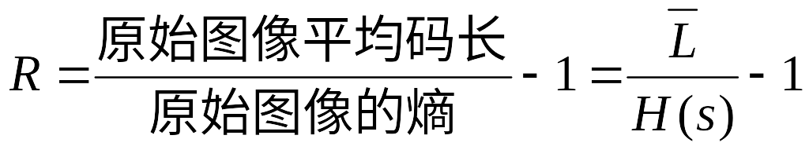
一、编码及信息论概述
7、熵与相关性、冗余度的关系
对于无失真图像的编码，原始图像数据的压缩存在一个下限，即平均码组长度不能小于原始图像的熵，而理论上的最佳编码的平均码长无限接近原始图像的熵。
原始图像冗余度定义为：

Slide 31
主要内容
编码及信息论概述
行程编码
LZW编码
霍夫曼编码
预测编码
变换编码
压缩标准简介
统计编码

Slide 32
二、行程编码(Run Length Encoding)
1、概念：
行程：具有相同灰度值的像素序列。
2、编码思想：
去除像素冗余。即用行程的灰度和行程的长度代替行程本身。

Slide 33
二、行程编码
例：设重复次数为 iC, 重复像素值为 iP，则
编码为：iCiP iCiP iCiP
编码前：aaaaaaabbbbbbcccccccc
编码后：7a6b8c

Slide 34


二、行程编码
分析
对于有大面积色块的图像，压缩效果很好；
对于纷杂的图像，压缩效果不好，最坏情况下，会加倍图像。

Slide 35
主要内容
编码及信息论概述
行程编码
LZW编码
霍夫曼编码
预测编码
变换编码
压缩标准简介

Slide 36
三、LZW编码
1、简介
1977年,以色列人Lempel和Ziv共同提出了查找冗余字符和用较短的符号标记替代冗余字符的概念，简称LZ压缩技术。
1985年,美国人Welch将LZ压缩技术从概念发展到实用阶段,简称LZW压缩技术。广泛用于图象压缩领域。
LZW（Lempel-Ziv & Welch）编码又称字串表编码，属于一种无损编码。LZW编码与行程编码类似，也是对字符串进行编码从而实现压缩，但它在编码的同时还生成了特定字符串以及与之对应的索引字符串表。

Slide 37
三、LZW编码
2、基本思想
—去除像素冗余。
(1) 在压缩过程中动态地形成一个字符序列表(字典)。
(2) (a)每当压缩扫描图像发现一个字典中没有的字符序列，就把该字符序列存到字典中；
(b)并用字典的地址（编码）作为这个字符序列的代码，替换原图像中的字符序列；
(c)下次再碰到相同的字符序列，就用字典的地址代替字符序列。

Slide 38
三、LZW编码
(3) 压缩的结果，除了压缩图像外，不需要保留压缩过程中形成的字典；而在解压缩时，临时恢复这个字典。

Slide 39
主要内容
编码及信息论概述
行程编码
LZW编码
霍夫曼编码
预测编码
变换编码
压缩标准简介

Slide 40
四、霍夫曼(Huffman)编码
1、简介
霍夫曼(Huffman)编码是可变字长编码(Variable length coding，VLC)的一种。
Huffman于1952年提出的一种编码方法，该方法完全依据字符出现概率来构造异字头的平均长 度最短的码字，常被称作Huffman编码，有时称之为最佳编码，

Slide 41
四、霍夫曼(Huffman)编码
2、基本思想
——通过减少编码冗余来达到数据压缩的目的。
  a) 基本思想是统计各个符号出现的概率。
  b) 建立一个概率统计表。
  将最常出现(概率大的)的符号用最短的编码；最少出现的符号用最长的编码。

Slide 42
四、霍夫曼(Huffman)编码
例如：信号源 s={s₁, s₂, s₃, s₄, s₅, s₆}，其概率分布为p₁=0.4, p₂=0.3, p₃=0.1, p₄=0.1, p₅=0.06, p₆=0.04，求最佳Huffman码。
步骤如下：
将信源符号按出现概率从大到小排成一列，然后把最末两个符号的概率相加，合成一个概率。

Slide 43
四、霍夫曼(Huffman)编码
把这个符号的概率与其余符号的概率按从大到小排列，然后再把最末两个符号的概率加起来，合成一个概率。
重复上述做法，直到最后剩下两个概率为止。
从最后一步剩下的两个概率开始逐步向前进行编码。每步只需对两个分支各赋予一个二进制码，如对概率大的赋予码元0，对概率小的赋予码元1。

Slide 44
Huffman编码例析
输入
S₁
S₂
S₃
S₄
S₅
S₆
输入概率
0.4
0.3
0.1
0.1
0.06
0.04

Slide 45
Huffman编码例析
输入
S₁
S₂
S₃
S₄
S₅
S₆
输入概率
0.4
0.3
0.1
0.1
0.06
0.04
第一步
0.4
0.3
0.1
0.1
0.1

Slide 46
Huffman编码例析
输入
S₁
S₂
S₃
S₄
S₅
S₆
输入概率
0.4
0.3
0.1
0.1
0.06
0.04
第一步
0.4
0.3
0.1
0.1
0.1
第二步
0.4
0.3
0.2
0.1

Slide 47
Huffman编码例析
输入
S₁
S₂
S₃
S₄
S₅
S₆
概率
0.4
0.3
0.1
0.1
0.06
0.04
第1步
0.4
0.3
0.1
0.1
0.1
第2步
0.4
0.3
0.2
0.1
第3步
0.4
0.3
0.3

Slide 48
Huffman编码例析
输入
S₁
S₂
S₃
S₄
S₅
S₆
概率
0.4
0.3
0.1
0.1
0.06
0.04
第1步
0.4
0.3
0.1
0.1
0.1
第2步
0.4
0.3
0.2
0.1
第3步
0.4
0.3
0.3
第4步
0.6
0.4

Slide 49
Huffman编码例析
输入
S₁
S₂
S₃
S₄
S₅
S₆
概率
0.4
0.3
0.1
0.1
0.06
0.04
第1步
0.4
0.3
0.1
0.1
0.1
第2步
0.4
0.3
0.2
0.1
第3步
0.4
0.3
0.3
第4步
0.6
0.4
0
1
0
1
0
1
0
1
0
1

Slide 50
Huffman编码例析
输入
S₁
S₂
S₃
S₄
S₅
S₆
概率
0.4
0.3
0.1
0.1
0.06
0.04
第1步
0.4
0.3
0.1
0.1
0.1
第2步
0.4
0.3
0.2
0.1
第3步
0.4
0.3
0.3
第4步
0.6
0.4
0
1
0
1
0
1
0
1
0
1
S₁=1

Slide 51
Huffman编码例析
输入
S₁
S₂
S₃
S₄
S₅
S₆
概率
0.4
0.3
0.1
0.1
0.06
0.04
第1步
0.4
0.3
0.1
0.1
0.1
第2步
0.4
0.3
0.2
0.1
第3步
0.4
0.3
0.3
第4步
0.6
0.4
0
1
0
1
0
1
0
1
0
1
S₂=00

Slide 52
Huffman编码例析
输入
S₁
S₂
S₃
S₄
S₅
S₆
概率
0.4
0.3
0.1
0.1
0.06
0.04
第1步
0.4
0.3
0.1
0.1
0.1
第2步
0.4
0.3
0.2
0.1
第3步
0.4
0.3
0.3
第4步
0.6
0.4
0
1
0
1
0
1
0
1
0
1
S₃=011

Slide 53
Huffman编码例析
输入
S₁
S₂
S₃
S₄
S₅
S₆
概率
0.4
0.3
0.1
0.1
0.06
0.04
第1步
0.4
0.3
0.1
0.1
0.1
第2步
0.4
0.3
0.2
0.1
第3步
0.4
0.3
0.3
第4步
0.6
0.4
0
1
0
1
0
1
0
1
0
1
S₄=0100

Slide 54
Huffman编码例析
输入
S₁
S₂
S₃
S₄
S₅
S₆
概率
0.4
0.3
0.1
0.1
0.06
0.04
第1步
0.4
0.3
0.1
0.1
0.1
第2步
0.4
0.3
0.2
0.1
第3步
0.4
0.3
0.3
第4步
0.6
0.4
0
1
0
1
0
1
0
1
0
1
S₅=01010

Slide 55
Huffman编码例析
输入
S₁
S₂
S₃
S₄
S₅
S₆
概率
0.4
0.3
0.1
0.1
0.06
0.04
第1步
0.4
0.3
0.1
0.1
0.1
第2步
0.4
0.3
0.2
0.1
第3步
0.4
0.3
0.3
第4步
0.6
0.4
0
1
0
1
0
1
0
1
0
1
S₆=01011

Slide 56
Huffman编码树结构
一首英文歌曲：
Because I’m bad, I am bad—come on
Bad, bad—really, really bad
You know I’m bad, I'm bad—
Bad, bad—really, really bad
You know I’m bad, I'm bad—come on, you know
Bad, bad-really, really bad

Slide 57
Huffman编码树结构
短语 | 符号 | 频率 | 概率
Because | B | 1 | 0.03
I’m | I | 6 | 0.17
Bad | B | 15 | 0.43
Come on | C | 2 | 0.06
It | I | 1 | 0.03
Really | R | 6 | 0.17
You know | Y | 4 | 0.11

Slide 58
Huffman编码树结构
(1.00)
S6
0
(0.57)
1
S5
01
(0.23)
B 0.43
(Bad)
00
S3
(0.34)
010
(0.12)
S4
011
S2
001
000
0100
(0.06)
Y 0.11
(You know)
0101
S1
I 0.17
(I’m)
R 0.17
(Really)
01000
C 0.06
(Come on)
01001
B 0.03
(Because)
I 0.03
(It)

Slide 59
Huffman编码树结构
短语 | 符号 | 频率 | 概率 | 代码长度 | 编码
Because | B | 1 | 0.03 | 5 | 01001
I’m | I | 6 | 0.17 | 3 | 001
Bad | B | 15 | 0.43 | 1 | 1
Come on | C | 2 | 0.06 | 4 | 0101
It | I | 1 | 0.03 | 5 | 01000
Really | R | 6 | 0.17 | 3 | 000
You know | Y | 4 | 0.11 | 3 | 011

Slide 60
Huffman编码树结构
平均码长：R=0.03x5+0.17x3+0.43x1+0.06x4+0.03x5+0.17x3+0.11x3=2.32
熵：
H=-(0.03xlog0.03+0.17xlog0.17+0.43xlong0.43+0.06xlog0.06+0.03xlog0.03+0.17xlog0.17+0.11xlog0.11)=2.29
编码前：35xlog₂7=98.3, 编码后：81位，
压缩比：(98.3-81)/98.3 ≈ 17.6% 。

Slide 61
主要内容
编码及信息论概述
行程编码
LZW编码
霍夫曼编码
预测编码
变换编码
压缩标准简介

Slide 62
五、预测编码
预测编码是属于时间域 (Time domain)的编码方法。
  基本概念是利用前面已经出现过的符号来预测当前的符号，然后将实际上的符号与预测相减得到预测误差值。
  利用预测编码的好处在于预测误差值的范围比原信号的数字范围小，如果预测足够精确的话。
  通常会对预测误差值进一步编码（quantization）。
  可分为有损和无损预测，但预测本身不会造成失真。

Slide 63

五、预测编码
1、无损预测编码(Lossless Predictive Coding)
基本思想
去除像素冗余。
认为相邻像素的信息有冗余。当前像素值可以用先前的像素值来获得。
用当前像素值f_{n}，通过预测器得到一个预测值 ，对当前值和预测值求差。对差编码，作为压缩数据流中的下一个元素。

Slide 64
五、预测编码
例：利用前一个像素预测
100 | 102 | 101 | 100 | 100
101 | 100 | 102 | 102 | 100
100 | 103 | 100 | 102 | 101
100 | 100 | 100 | 102 | 100
101 | 101 | 100 | 100 | 100
100 | 2 | -1 | -1 | 0
1 | -1 | 2 | 0 | -2
-1 | 3 | -3 | 2 | -1
0 | 0 | 0 | 2 | -2
1 | 0 | -1 | 0 | 0

Slide 65
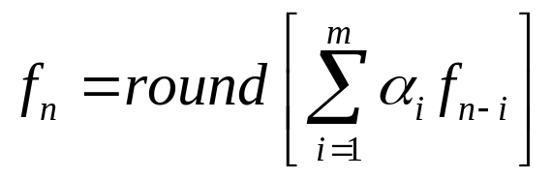
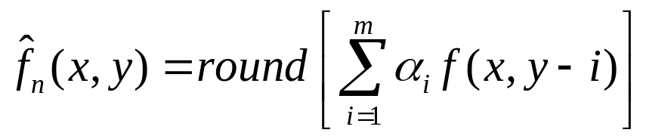
五、预测编码
一般情况下，利用前m个像素的线性组合来预测，即
因此，在一维线性(行预测)预测编码中，预测器为：
其中，round为取最近整数，α_{i}为预测系数(可为1/m)，y是行变量。
注意：前m个像素不能用此法编码，可用哈夫曼编码。

Slide 66
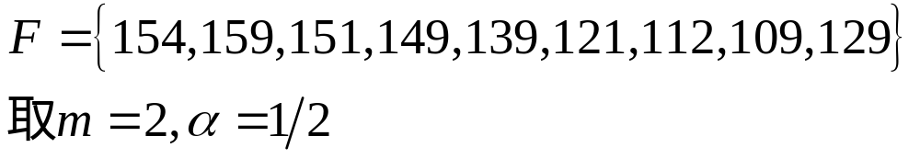
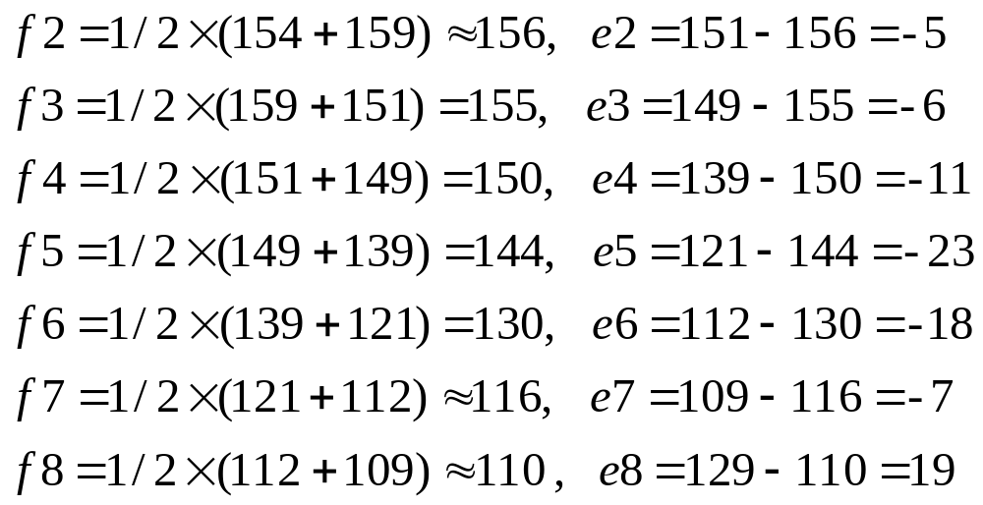
例析
预测值：

Slide 67
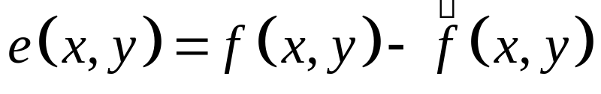
五、预测编码
(2) 编码步骤
第①步：压缩头处理。
第②步：预测值。
第③步：求预测误差值。
第④步：对误差e(x,y)编码，作为压缩值。
重复② 、 ③ 、 ④步

Slide 68
五、预测编码
(3) 编码原理图
e_{n}
f_{n}
输入图像
+∑
-
符号
编码
压缩图像
∧
f_{n}
预测器
最接近
的整数

Slide 69
五、预测编码
2、有损预测编码(Lossy Predictive Coding)
基本概念
量化器
编码原理

Slide 70
五、预测编码
（1）有损压缩的基本概念
  有损压缩是：
    通过牺牲图像的准确率来达到增大压缩率的目的。
    如果容忍解压后的结果中有一定的误差，那么压缩率可以显著提高。
  有损压缩方法的压缩比：
    在图像压缩比大于30:1时，仍然能够重构图像。
    在图像压缩比为10:1到20:1时，重构图像与原图几乎没有差别。
    无损压缩的压缩比很少有能超过3:1的。
  有损与无损压缩的根本差别在于有没有量化器模块。

Slide 71
五、预测编码
数据源编、解码的一般模型——
  编码模型
  解码模型
映射器
量化器
编码器
符号
解码器
反向
映射器

Slide 72
五、预测编码
(2) 量化器：
  减少数据量的最简单的办法是将图像量化成较少的灰度级，通过减少图像的灰度级来实现图像的压缩；
  这种量化是不可逆的，因而解码时图像有损失。
例如： 如果输入是256个灰度级，对灰度级量化后输出，只剩下4个层次，数据量被大大减少。

Slide 73
五、预测编码
量化器的定义
  阶梯形量化函数t=q(s)，是一个s的奇函数（即q(-s) =-q(s)），它可以通过L/2、s_{i}和t_{i}来完全描述，从而定义了一个量化器。
  s_{i} 被称为量化器的决策级（阈值）；
  t_{i} 被称为量化器的重构级（代表级）。
  L：是量化器的级数。
  由于习惯的原因，s_{i}被认为是映射到t_{i}，如果它在半开区间(s_{i},s_{i+1}]。

Slide 74
五、预测编码
t
量化器的定义
output
t_{(L/2)}
重构级(代表级)
t = q(s)
t₂
S_{-[(L/2)-1]}
t₁
s
s₁
s₂
S_{(L/2)-1}
input
决策级(阈值)
-t_{(L/2)}
注：量化的对象可能是负数

Slide 75
五、预测编码
(3)无损到有损——算法演变
基本思想：对无损预测压缩的误差进行量化，通过消除视觉心理冗余，达到对图像进一步压缩的目的。
—— 引入量化(Quantification)

Slide 76
主要内容
编码及信息论概述
行程编码
LZW编码
霍夫曼编码
预测编码
变换编码
压缩标准简介

Slide 77
六、变换编码
1、变换编码的基本思想
用一个可逆的、线性的变换(如FFT、DFT)，把图像映射到变换系数集合;
然后对该系数集合进行量化和编码;
对于大多数自然图像，重要系数的数量是比较少的，因而可以用量化(或完全抛弃)，且仅以较小的图像失真为代价。

Slide 78
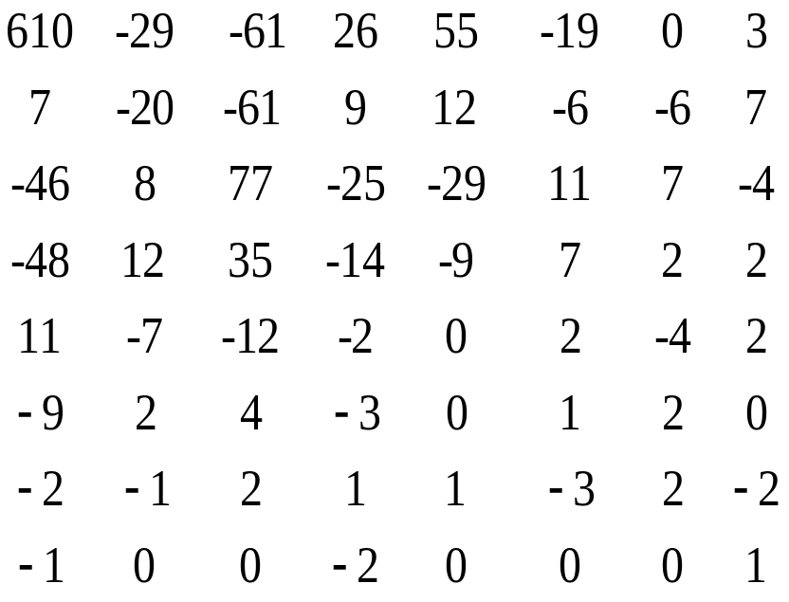
六、变换编码
例如：
52 55 61 66 70 61 64 73
63 59 66 90 109 85 69 72
62 59 68 113 144 104 66 73
63 58 71 122 154 106 70 69
67 61 68 104 126 88 68 70
79 65 60 70 77 68 58 75
85 71 64 59 55 61 65 83
87 79 69 68 65 76 78 94
原图像
DCT变换系数

Slide 79
六、变换编码
编码、解码流程图
输入图像N×N
压缩图像
构造n×n
的子图
正变换
量化器
符号
编码器
符号
解码器
逆变换
合成n×n
的子图
压缩图像
解压图像

Slide 80
六、变换编码
构造n×n的子图
N
n×n
n×n
n×n
n×n
N
n×n
n×n

Slide 81
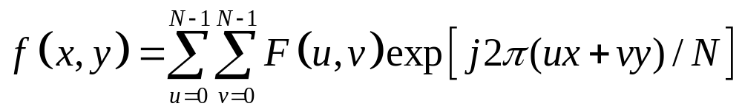
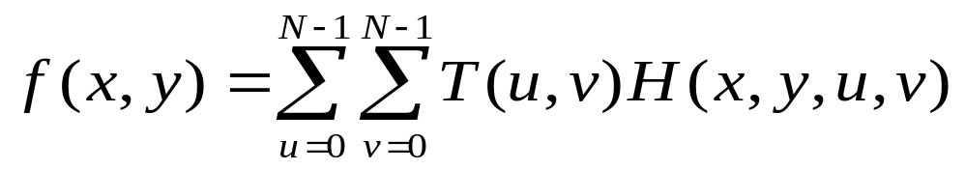
六、变换编码
2、变换编码的基本原理
将FFT逆变换表达式进行改写：
F(u,v) 记为：T(u,v)
exp[j2π(ux+vy)/n] 记为：H(x,y,u,v)
变换编码,即要用等式的右部近似原图像。

Slide 82
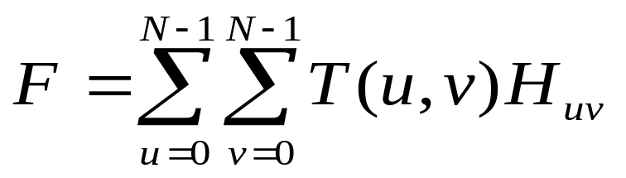
六、变换编码——基本理论
进一步改写：
其中：
1) F是一个包含了f(x,y)的象素的n×n的矩阵；
2) H_{uv}的值只依赖坐标变量x,y,u,v，与T(u,v)和f(x,y) 的值无关。被称为基图像。可以在变换前一次生成，对每一个 n×n的子图变换都可以使用。

Slide 83
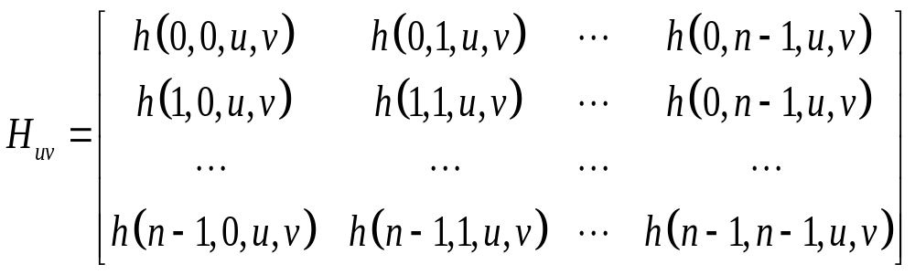
六、变换编码——基本理论
基图像H_{uv}：

Slide 84
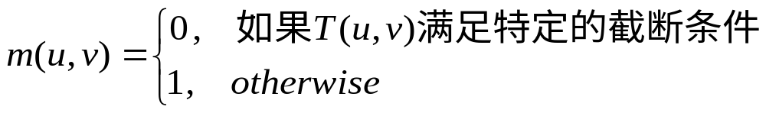
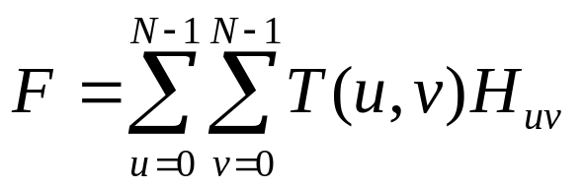
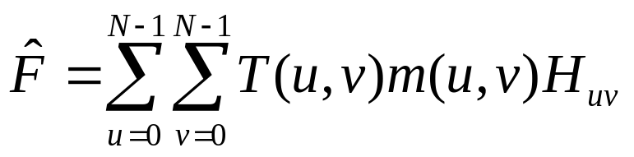
六、变换编码——基本理论
变换系数截取模板函数
通过定义变换系数截取模板函数，消去冗余。
1 1 1 1 0 0 0 0
对于：
1 1 1 1 0 0 0 0
1 1 1 0 0 0 0 0
1 1 0 0 0 0 0 0
1 0 0 0 0 0 0 0
0 0 0 0 0 0 0 0
近似：
0 0 0 0 0 0 0 0
0 0 0 0 0 0 0 0

Slide 85
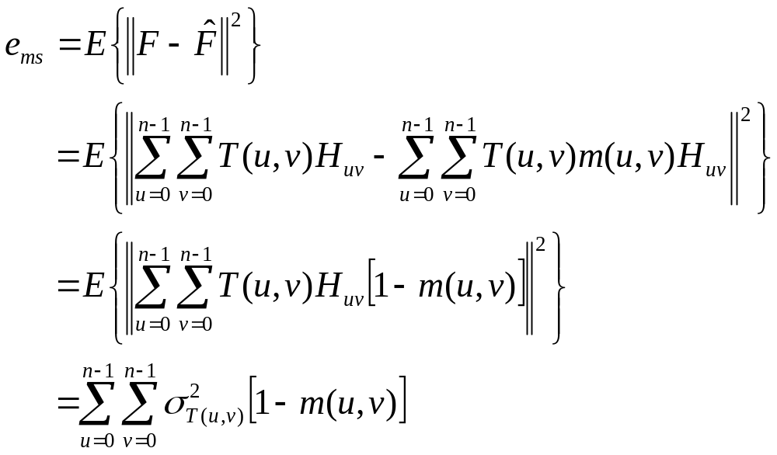
六、变换编码——基本理论
误差评估：

Slide 86
六、变换编码——基本理论
误差评估
其中，||F –^F||是(F – ^F)的矩阵范数，σ_{2T(u,v)}是变换在(u,v)位置上的系数方差。
最后的简化是基于基图像的规范正交，并假设F的像素是通过一个具有0均值和已知协方差的随机处理产生的。

Slide 87
六、变换编码——基本理论
误差评估小结
（1）总的均方近似误差是丢弃的变换系数的方差之和（也即对于m(u,v) = 0的系数方差之和）。
（2）能把大多数信息封装到最少的系数里去的变换，可得到最好的子图像的近似，同时重构误差也最小。
（3）在导致等式成立的假设下，一个N×N的图像的(N/n)2个子图像的均方误差是相同的。因此，N×N图像的均方误差（是平均误差的测量）等于一个子图像的均方误差。

Slide 88
六、变换编码
3、变换编码——几个关键问题
变换的选择
对变换的评价
子图尺寸的选择
压缩的位分配（编码）

Slide 89
六、变换编码——基本理论
变换的选择
(1) Karhunen-Loeve变换(KLT)
(2) 离散傅立叶变换（DFT）
(3) 离散余弦变换（DCT）
(4) Walsh-Hadamard变换（WHT）
(5) 离散小波变换(DWT)

Slide 90
六、变换编码——几个关键问题
对变换的评价
按信息封装能力排序：
KLT，DCT，DFT，WHT，HaarT
但KLT的基图像是数据依赖的，每次都要重新计算Huv。因而很少使用。 DFT的块效应严重。常用的是DCT，现已被国际标准采纳，作成芯片。其优点有：
(1) 基本没有块效应。
(2) 信息封装能力强，把最多的信息封装在最少的系数中。

Slide 91
六、变换编码——几个关键问题
子图尺寸的选择
子图尺寸的选择有两个原则：
(1) 如果n是子图的维数，n应是2的整数次方。为便于降低计算复杂度。
(2) n一般选为8x8或16x16，可由试验得到。
(3) 随着n的增加，块效应相应减少。

Slide 92
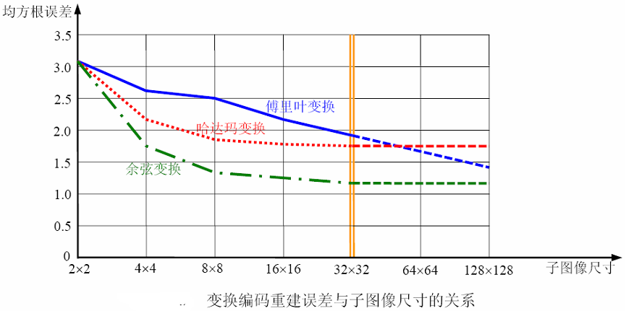
六、变换编码——几个关键问题

Slide 93
六、变换编码——几个关键问题
压缩位的分配（编码）
定义：截取、量化、系数编码统称为位分配。
主要解决m(u,v)的设计、编码问题。截取和量化一般有两种方法：
(1) 子带编码。
(2) 阈值编码(适应性编码)。

Slide 94
六、变换编码——几个关键问题
(1) 子带编码
基本思想：
所有子图像使用相同的编码模板。
1 1 1 1 1 0 0 0
1 1 1 1 0 0 0 0
1 1 1 0 0 0 0 0
1 1 0 0 0 0 0 0
1 0 0 0 0 0 0 0
0 0 0 0 0 0 0 0
0 0 0 0 0 0 0 0
0 0 0 0 0 0 0 0
可消去87.5%的系数的模板

Slide 95
六、变换编码——几个关键问题
(a) 大部分的信息应该包含在最大方差的变换系数中。
  每一个DCT变换系数被认为是一个随机变量；
  该变量的分布可以在所有变换子图像的集合上进行计算。
(b) 在(N/n)²个子图找出取最大方差的m个系数的位置。
  同时确定了系数的坐标u和v；
  对所有子图像，这m个系数的T(u,v)值是保留的，其他的T值被抛弃；
  m是一个可选常数。

Slide 96
六、变换编码——几个关键问题
算法的实现：
〈1〉计算模板：方差最大的地方置1，其它地方置0;〈2〉量化系数：例如最优Lloyd-Max量化器
〈3〉结果编码：有两种分配二进制位的编码方法：
① 系数被赋予相同数量的二进制位。
② 系数之间固定地分配一定的二进制位。

Slide 97
六、变换编码——几个关键问题
例如：
系数之间固定地分配一定的二进制位的用位模板。
8 7 6 4 3 2 1 0
7 6 5 4 3 2 1 0
6 5 4 3 3 1 1 0
4 4 3 3 2 1 0 0
3 3 3 2 1 1 0 0
2 2 1 1 1 0 0 0
1 1 1 0 0 0 0 0
0 0 0 0 0 0 0 0

Slide 98
六、变换编码——几个关键问题
(2) 阈值编码(适应性编码)
基本思想：没有一个取舍系数的固定模板。不同的子图保留不同的系数。通过一个阈值T，来决定一个系数的去留。
If a(系数) > T(阈值) m(u,v) = 1
else m(u,v) = 0
由于其简单性，阈值编码是实际应用中经常使用的编码方法。

Slide 99
六、变换编码——几个关键问题
理论根据：
(1) 取值最大的变换系数，在重构子图的质量中起的作用也最重要。
(2) 最大系数的分布随子图的不同而不同。
1 1 0 1 0 0 0 0
1 1 1 1 0 0 0 0
1 1 0 0 0 0 0 0
1 0 0 0 0 0 0 0
0 0 0 0 0 0 0 0
0 0 0 0 0 0 0 0
0 0 0 0 0 0 0 0
0 0 0 0 0 0 0 0

Slide 100
六、变换编码——几个关键问题
算法的实现：
1. 阈值的选取，常有三种取法。
(1) 所有子图使用同一个全局阈值。压缩率的大小随图像的不同而不同。由超过全局阈值的系数的个数所决定。
(2) 对每个子图使用不同的阈值。每个子图保留的系数的个数事先确定，即总保留N个最大的。称为N-最大化编码。对于每个子图同样多的系数被丢弃。因此，每个子图的压缩率是相同的，并且是预先知道的。

Slide 101
六、变换编码——几个关键问题
(3) 阈值作为子图系数位置的函数。所有子图使用同一个全局阈值模板，但阈值的选取，与系数的位置相关，阈值模板给出了不同位置上系数的相应阈值。例如：
16 11 10 16 24 40 51 61
12 12 14 19 26 58 60 55
14 13 16 24 40 57 69 56
14 17 22 29 51 87 80 62
18 22 37 56 68 109 103 77
24 35 55 64 81 104 113 92
49 64 78 87 103 121 120 101
72 92 95 98 112 100 103 99

Slide 102
六、变换编码——几个关键问题
2、对系数的编码
(1) 将系数按45度对角顺序展开成序列，得到有一个有长串为零的序列。
例： -19 -20 5 21 6 0 0 0 0 0 0 0 0 0
(2) 用RLE编码对上述序列编码。

Slide 103
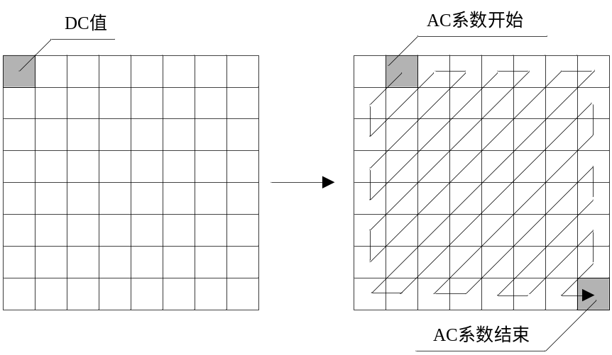
六、变换编码——几个关键问题4.21
对系数编码的展开顺序
0 1 5 6 14 15 27 28
2 4 7 13 16 26 29 42
3 8 12 17 25 30 41 43
9 11 18 24 31 40 44 53
10 19 23 32 39 45 52 54
20 22 33 38 46 51 55 60
zig-zag排序
21 34 37 47 50 56 59 61
35 36 48 49 57 58 62 63

Slide 104
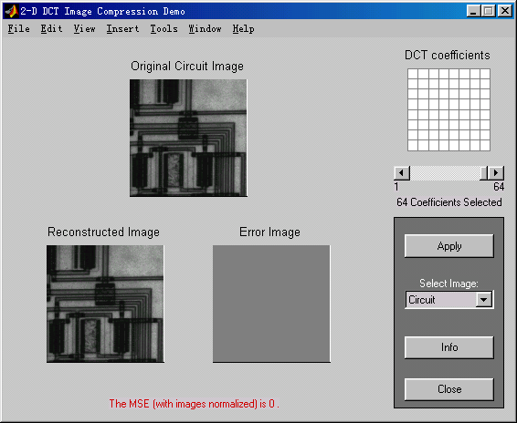
DCT编码

Slide 105
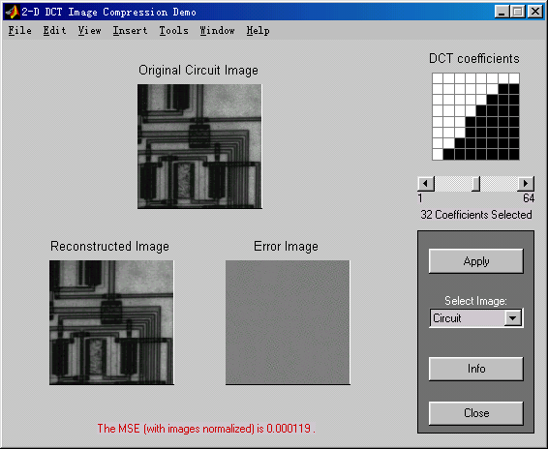
DCT编码

Slide 106
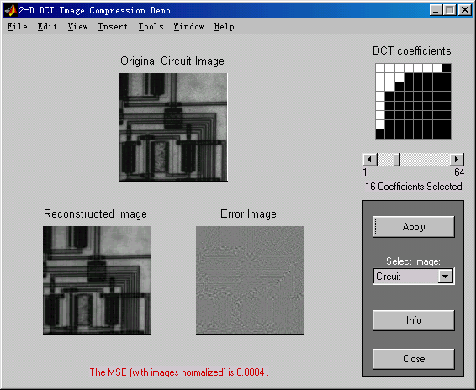
DCT编码

Slide 107
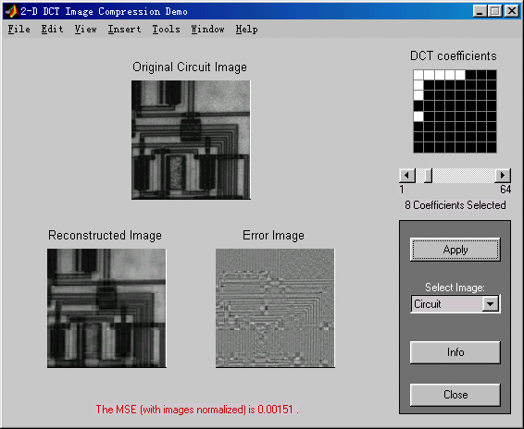
DCT编码

Slide 108
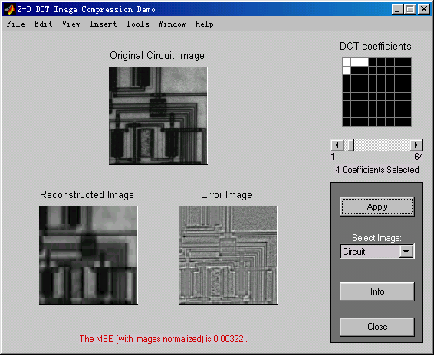
DCT编码

Slide 109
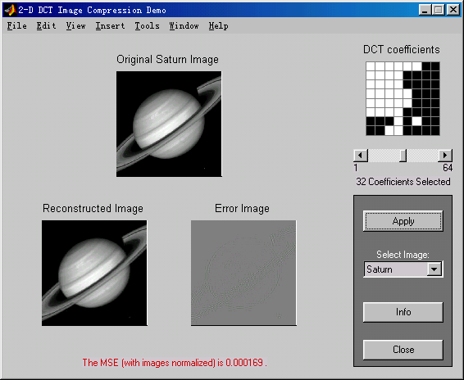
DCT编码

Slide 110
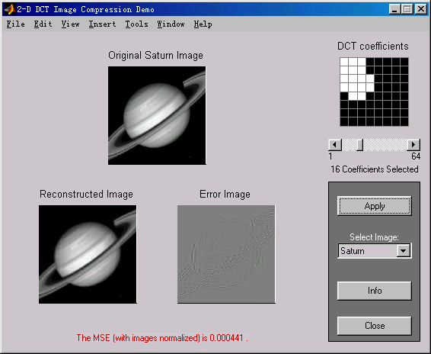
DCT编码

Slide 111
主要内容
编码及信息论概述
行程编码
LZW编码
霍夫曼编码
预测编码
变换编码
压缩标准简介

Slide 112
七、压缩标准简介
图像压缩标准
静止帧黑白、彩色压缩(JPEG)
连续帧单色、彩色压缩(MPEG)
JPEG——Joint Photographic Experts Group
MPEG——Moving Picture Experts Group

Slide 113
(1) JPEG压缩标准
有三种压缩系统：
(1)基线编码系统：面向大多数有损压缩的应用，采用DCT变换压缩。
(2) 扩展编码系统：面向递进式应用，从低分辨率到高分辨率逐步递进传递的应用。
(3)独立编码系统：面向无损压缩的应用，采用无损预测压缩，符号编码采用哈夫曼或算术编码。
一个产品或系统必须包括对基线系统的支持。

Slide 114
JPEG压缩标准
JPEG压缩流程
输入图像N×N
压缩图像
构造8x8
的子图
颜色空间
转换
零偏置
转换
DCT
正变换
量化器
符号
编码器
压缩的图像
解压图像
符号
解码器
DCT
逆变换
颜色空间
转换
零偏置
转换
合成8x8
的子图

Slide 115
MPEG1/2/4/7标准
MPEG1/2/4/7标准由ISO/IEC制定的。
ISO (International Organization for Standardization)是国际标准化组织。
IEC(International Electrotechnical Commission)是国际电工委员会，是非政府性国际组织，是世界上成立最早的专门国际标准化机构,正式成立于1906 年。

Slide 116
MPEG1/2/4/7标准
简介
MPEG的第一个成果MPEG-1于1992年推出，是VCD的基础。由于有限的352×288像素分辨率，MPEG-1只适用于家庭环境，获得的视频质量及数据率相当低。
1995推出MPEG-2。720×576的像素以及更高的分辨率大大提高了视频质量。
1999年12月发布了MPEG-4。
MPEG-7为多媒体内容描述接口标准。
从MPEG组织成立至今，其任务和方向都发生了很多变化。MPEG-1和MPEG-2已经是成熟的编码标准，现在的热点主要集中在MPEG-4 和 MPEG-7上。

Slide 117
MPEG1/2/4/7
MPEG1标准
应用范围：
视频CD_ROM存储、视频消费。
DCT变换
前向、双向运动补偿预测
Zig-zag排序
霍夫曼编码、算术编码
每15帧至少要有一个I帧
编码技术

Slide 118
MPEG1/2/4/7
MPEG2标准
应用范围：数字电视、高质量视频、有线电视、视频编辑、视频存储。
DCT变换
前向、双向运动补偿预测
zig-zag排序
霍夫曼编码、算术编码
每15帧至少要有一个I帧
编码技术

Slide 119
MPEG1/2/4/7
MPEG4标准
应用范围：互联网、交互视频、移动通信。
DCT变换、小波变换
前向、双向运动补偿预测
zig-zag排序
脸部动画、背景编码
霍夫曼编码、算术编码
每15帧至少要有一个I帧
编码技术

Slide 120
MPEG1/2/4/7
MPEG7标准
1998年10月被提出，它的正式名称是“多媒体内容描述借口”。其用途非常广泛：即可用于存储(在线或离线)，也可应用于流式结构(如广播、将模型假如Internet)。还可用于实时或非实时环境下。

Slide 121
MPEG-7的应用领域
音视数据库的存储和检索；
广播媒体的选择（广播、电视节目）；
因特网上的个性化新闻服务；
智能多媒体；
教育领域的应用；
远程购物；
社会和文化服务；
调查服务
遥感；
监视；
生物医学应用；
建筑、不动产及内部设计等。

Slide 122
H.261/263/264
H.261/263标准
H.261/263标准是由CCITT(国际电话与电报咨询委员会)制定的。 CCITT现在被称为 ITU-T(国际标准化组织电讯标准化分部)，是世界上主要的制定和推广电讯设备和系统标准的国际组织.它位于瑞士的geneva。

Slide 123
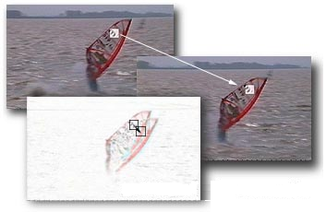
H.261/263/264
H.261标准
应用范围：ISDN视频会议。
DCT变换
前向运动补偿预测
zig-zag排序
脸部动画、背景编码
霍夫曼编码
编码技术
运动补偿

Slide 124
H.261/263/264
H.263标准
应用范围：可视电话。
DCT变换
双向运动补偿预测
zig-zag排序
脸部动画、背景编码
霍夫曼编码
编码技术

Slide 125
H.261/263/264
H.264标准
H.264是ISO/IEC MPEG(运动图像专家组)与ITU-T(视频编码专家组)组成的JVT(联合视频组）提出的新视频编码标准，并于2003年5月确定为国际标准。同时还作为MPEG-4的PART10(称为为MPEG4 AVC)。

Slide 126
H.261/263/264
H.264标准
H. 264 视频编解码标准的压缩效率可以达到以往标准(如H. 263 或M PEG-4) 的1.5～2 倍，与H. 263标准相比, H. 264 采用了许多新技术， 如对4×4 点残差数据块进行整数变换L采用4×4 点整数变换, 计算复杂度低, 峰值信噪比(PSNR) 却只降低0. 02 Db。

Slide 127
主要内容
编码及信息论概述
行程编码
LZW编码
霍夫曼编码
预测编码
变换编码
压缩标准简介

Slide 128



Slide 129
本章作业
1、已知符号Ａ,Ｅ,Ｉ,Ｏ,Ｕ,Ｖ其出现的概率分别是0.1, 0.4, 0.06,0.1,0.04,0.3,对其进行哈夫曼编码，给出码字、码字的平均长度和编码效率。
2、简要叙述静止图像压缩标准JPEG的编码与解码过程。

Slide 130

Terms
Image compression:图象压缩
Image coding:图象编码
Encoding: 编码
Decoding: 解码，译码
Cryptography: 密码学
Decompression: 解压
Encoder: 编码器
Decoder: 解码器
Redundant: 冗余的

Slide 131
Terms
Irrelevant: 不相干的
Compression ratio: 压缩比
Dictionary-based encoding techniques: 基于字典的编码技术
Statistical encoding method: 统计编码方法
Lossless image compression: 无损图象压缩
Reversible encoding: 可逆编码
Error-free encoding: 无误差编码
Information preserving encoding: 信息保持编码

Slide 132
Terms
Lossy image compression: 有损图象压缩
Fidelity: 保真度
Encoding model: 编码模型
Information: 信息
Source of messages: 信源，消息源
Memoryless source of messages: 无记忆信源
Memory source of messages: 有记忆信源
Entropy: 熵

Slide 133
Terms
Huffman coding:霍夫曼编码
B code: B码
Shift code: 移位码
Run: 行程
Run length encoding (RLE): 行程编码
Contour encoding: 轮廓编码
LZW algorithm: Lemple-Ziv-Welch编码
Isoprefrence curves: 等值线，等优线
Freeman’s chain code: Freeman链码

Slide 134
Terms
Mapping: 映射
Scalar quantization: 标量量化
Rate distortion theory: 率失真理论
Date rate: 数据率
Distortion: 失真度
Rate distortion function:率失真函数
Reconstruction error: 重构误差
Transform image encoding: 变换图象编码
Block encoding: 块编码

Slide 135
Terms
Bit allocation: 位分配，比特分配
Differential encoding:微分编码
Predictive encoding: 预测编码
Predictor: 预测器
Predictive coefficient: 预测系数
Differential pulse code modulation (DPCM): 微分脉冲编码调制
Hybrid encoding: 混合编码

Slide 136
Terms
Pyramid algorithm: 金字塔算法
Laplacian pyramid coding: 拉普拉斯金字塔编码
Windowed Fourier transform: 加窗傅立叶变换
Short-time Fourier transform (STFT): 短时傅立叶变换
Gabor transform: Gabor变换
Time-frequency analysis: 时频分析

Slide 137
Terms
Subband coding: 子带编码
Karhunen-Loeve transform: 卡洛变换
K-L transform: 卡洛变换
Singular value decomposition transform: 奇异值分解变换
SVD transform:奇异值分解变换
Eigenvalue: 特征值
Eigenvector: 特征向量
Hartley transform: 哈特雷变换

Slide 138
Terms
Hadamard transform: 哈达玛变换
Walsh transform: 沃尔什变换
Slant transform: 斜变换
Haar transform: 哈尔变换
Markov process: 马尔科夫过程
Covariance matrix: 协方差矩阵

